Slide 1


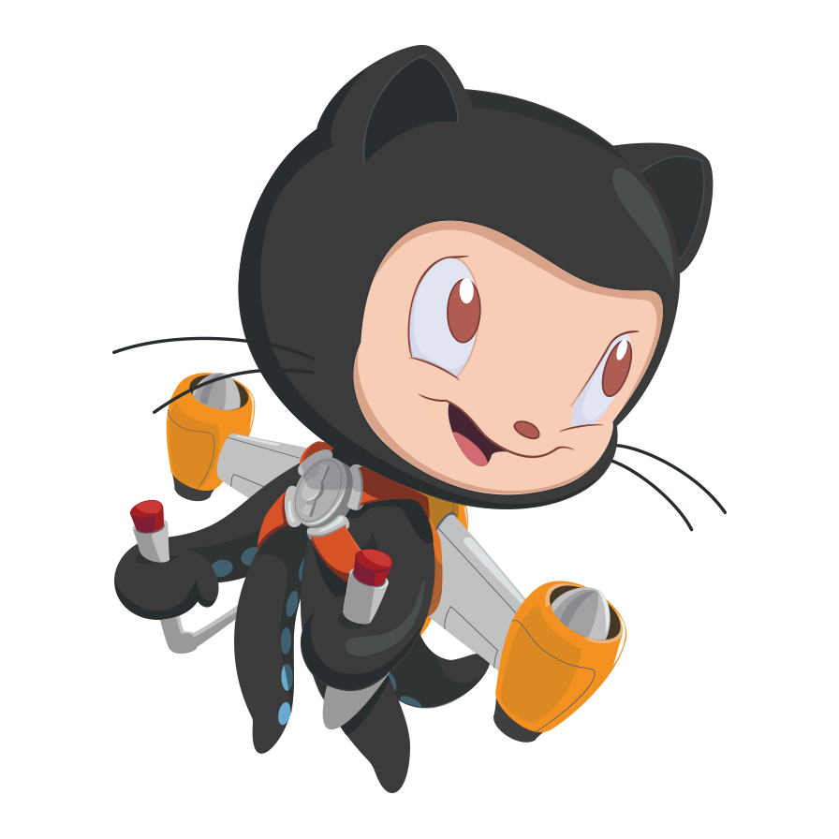

Camila Aroca
cam.aroca@duocuc.cl
GitHub
Preparación para la certificación GitHub Foundations

Slide 2

Camila Aroca
cam.aroca@duocuc.cl
Presentación
Camila Aroca - Estudiante de 3º año de Ingeniería en Informática
Certificada en GitHub Foundations 2024

Slide 3


Camila Aroca
cam.aroca@duocuc.cl
Objetivos
Seguir cubriendo contenido del examen, esta vez enfocándonos en el dominio de Modern Development, que comprende el 13% de las preguntas
Realizar tareas prácticas usando estas herramientas
Demostrar como instalar y utilizar GitHub Copilot Pro como estudiantes Duoc tanto en GitHub como en VS Code

Slide 4

Camila Aroca
cam.aroca@duocuc.cl
Dominios del examen
Intro to Git & GitHub → 22%
Working with Repos → 8%
Collaboration Features → 30%
Modern Development → 13%
Project Management → 7%
Privacy & Security → 10%
GitHub Community → 10%

Slide 5
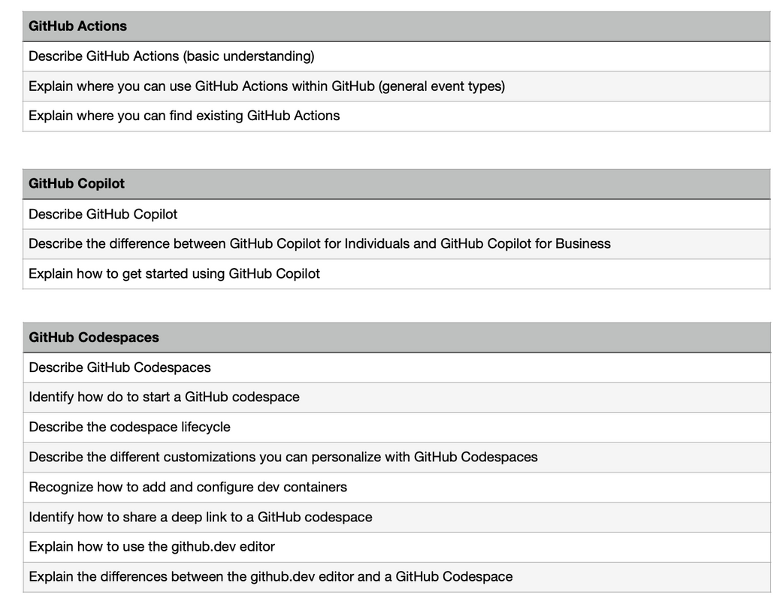
Camila Aroca
cam.aroca@duocuc.cl
Dominios del examen

Slide 6

Camila Aroca
cam.aroca@duocuc.cl
¿Qué es GitHub Actions?
¿Qué es CI/CD?
Integración Continua (CI) y Entrega/Despliegue Continuo (CD)
Permite crear flujos de trabajo (workflows): compilar, probar, desplegar.
Configuración en .github/workflows/
(YAML).

Slide 7
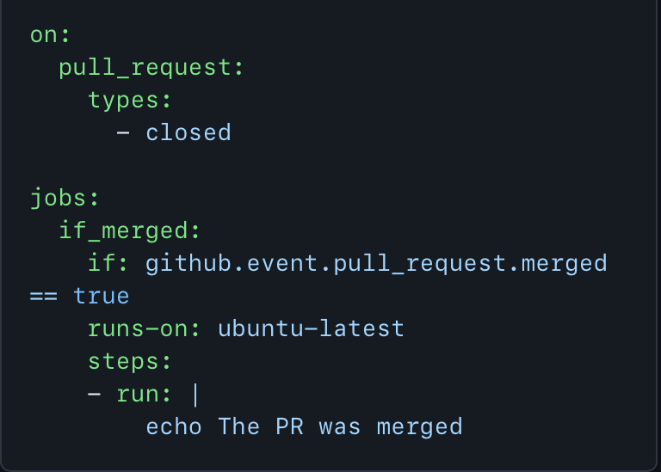
Camila Aroca
cam.aroca@duocuc.cl
Workflows en GH actions
Si hay una pull request y está cerrada
Y se hizo merge de la pull request
“true”
La consola desplegará “The PR was merged”

Slide 8
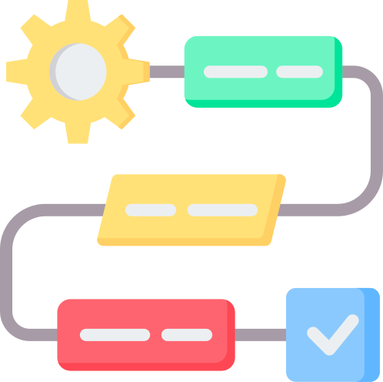
Camila Aroca
cam.aroca@duocuc.cl
¿Qué eventos pueden disparar un Workflow?
push o pull_request
Creación de un Issue
Programación (cron)
Ejecución manual

Slide 9
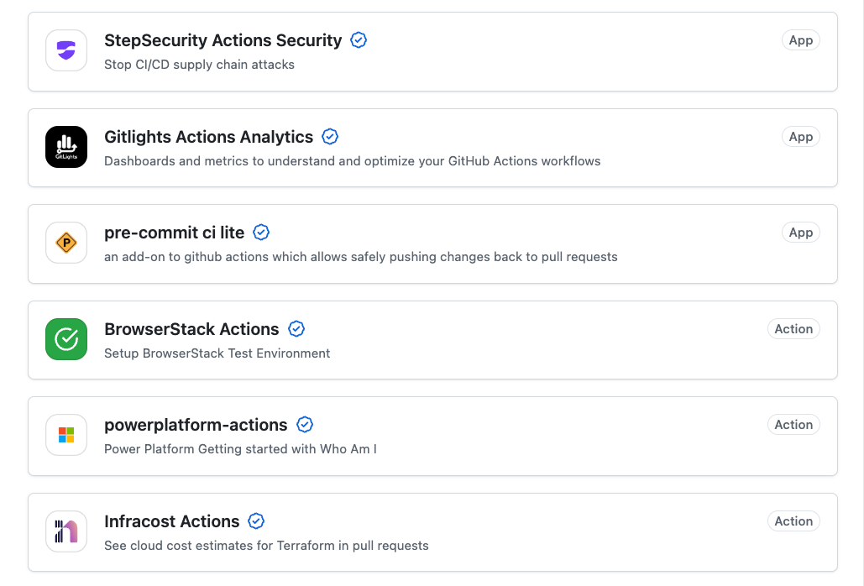
Camila Aroca
cam.aroca@duocuc.cl
Actions en Marketplace
Acciones predefinidas listas para usar.
Ejemplos:
actions/checkout
actions/setup-node
actions/upload-artifact

Slide 10

Camila Aroca
cam.aroca@duocuc.cl
GitHub Codespaces
Entorno de desarrollo en la nube (VS Code remoto).
Corre en contenedores Docker sobre Linux.
Permite editar, compilar y depurar sin instalar nada local.

Slide 11
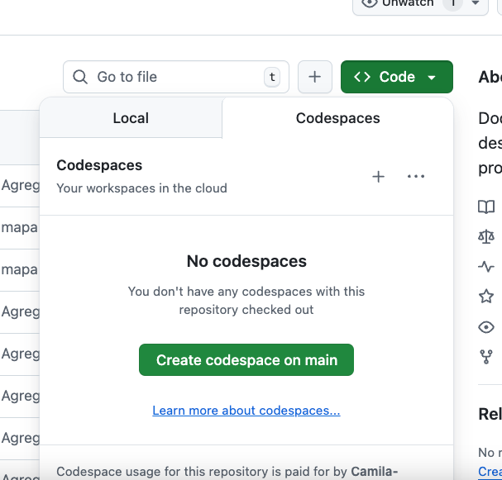
Camila Aroca
cam.aroca@duocuc.cl
Cómo acceder a Codespaces
Puedes crear un Codespace desde:
El botón verde Code → Codespaces → New codespace.
Una rama específica o commit.
Una plantilla predefinida.
También desde la CLI de GitHub (gh codespace create).

Slide 12
Camila Aroca
cam.aroca@duocuc.cl
Ciclo de vida de un Codespace
Creación: clona el repo en un contenedor remoto.
Uso: editas, compilas y pruebas dentro del entorno.
Reanudación: puedes retomarlo luego.
Eliminación: se borra manualmente o por configuración.
*Suspensión (Timeout): si no se usa por un tiempo, se “pausa” para ahorrar recursos.
👉 Examen: reconocer que no es “eterno”, tiene un ciclo de vida.

Slide 13
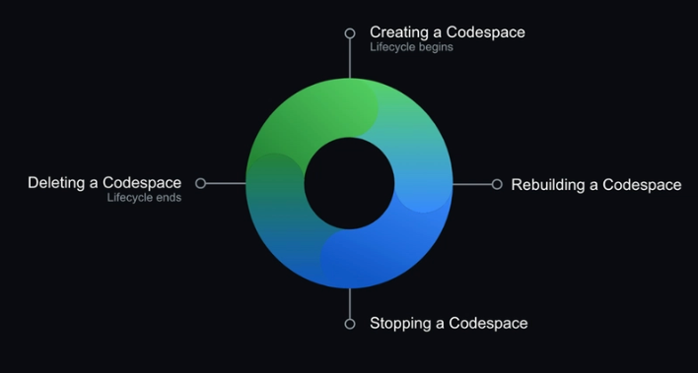
Camila Aroca
cam.aroca@duocuc.cl
Ciclo de vida de un Codespace

Slide 14
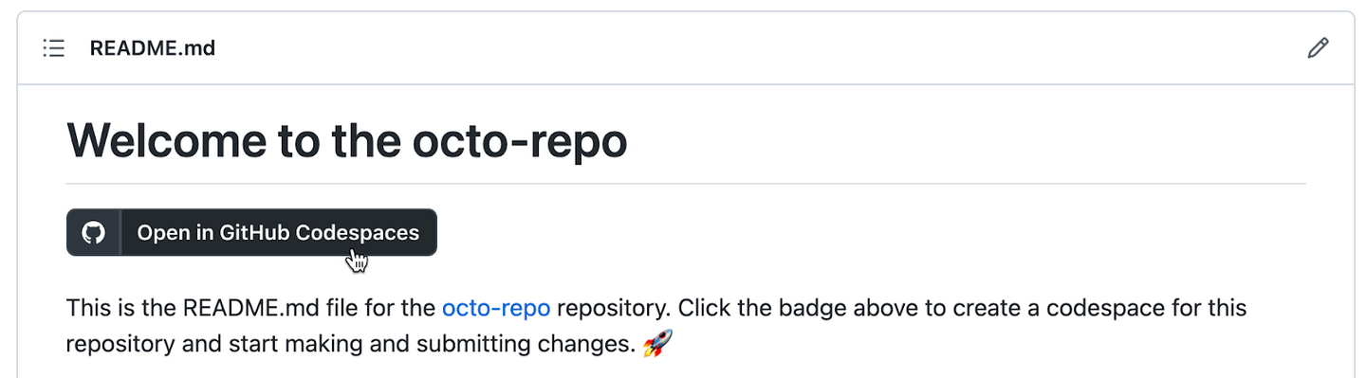
Camila Aroca
cam.aroca@duocuc.cl
Compartir un Codespace
Puedes compartir un deep link a un codespace para que otros lo abran directo.
Útil para demos, pruebas rápidas o enseñanza.
No comparte tu sesión, sino el enlace al entorno.

Slide 15
Camila Aroca
cam.aroca@duocuc.cl
GitHub.dev vs Codespaces
github.dev: edición ligera en navegador, no ejecuta, 100% gratis, no tiene configuración adicional (https://github.dev/github/dev) o “.”
Codespaces: entorno completo, ejecuta y compila, cuota gratis, adicional pagado, VM dedicada

Slide 16

Camila Aroca
cam.aroca@duocuc.cl
GitHub Copilot
Asistente de programación con IA.
Sugiere código, documentación y tests.
Disponible en VS Code, JetBrains, Neovim y GitHub Web.

Slide 17
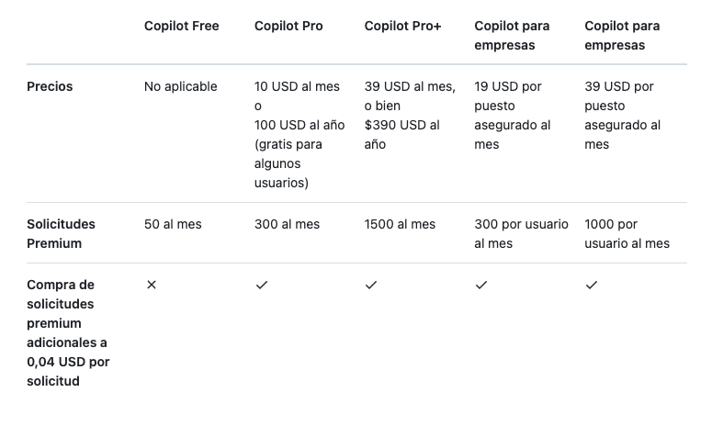
Camila Aroca
cam.aroca@duocuc.cl
Copilot individuals vs Business
Individuals: uso personal (ej. estudiantes → Copilot Pro).
Business/Enterprise: pensado para organizaciones → seguridad, control de licencias, administración centralizada.

Slide 18
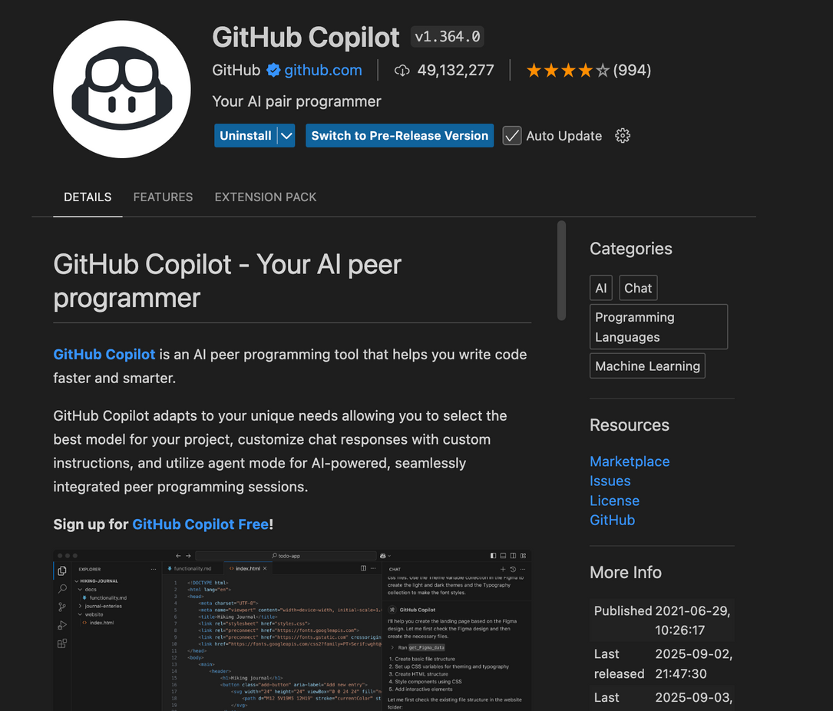
Camila Aroca
cam.aroca@duocuc.cl
¿Cómo empezar?
Activar licencia (Student Pack → Copilot Pro).
Instalar extensión en VS Code.
Iniciar sesión con GitHub.
Verificar activación.

Slide 19
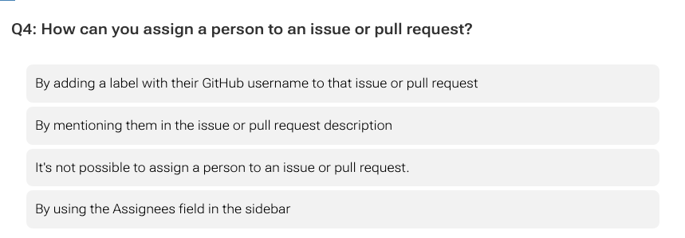
Camila Aroca
cam.aroca@duocuc.cl
Preguntas tipo examen

Slide 20
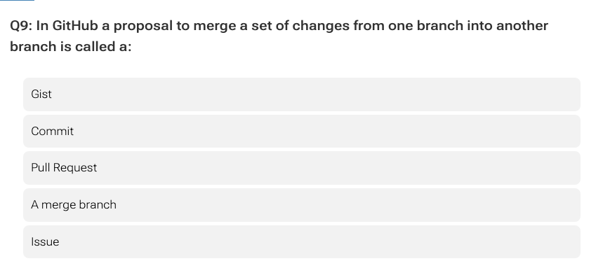
Camila Aroca
cam.aroca@duocuc.cl
Preguntas tipo examen

Slide 21
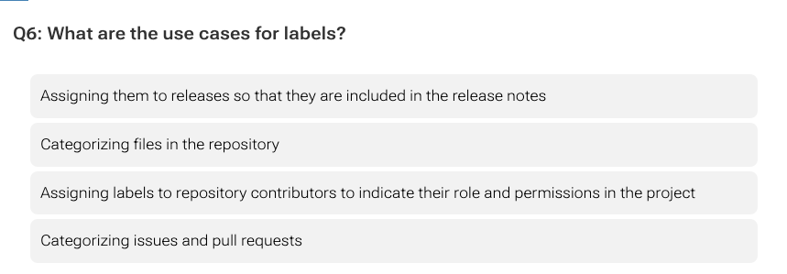
Camila Aroca
cam.aroca@duocuc.cl
Preguntas tipo examen

Slide 22

Camila Aroca
cam.aroca@duocuc.cl
¡Muchas gracias!

